Slide 1

постановщик задачи — Департамент здравоохранения Москвы
Контроль качества DXA
Локальное приложение и защищённый сервер
Команда 239.Hack · ЛЦТ 2026

Slide 2

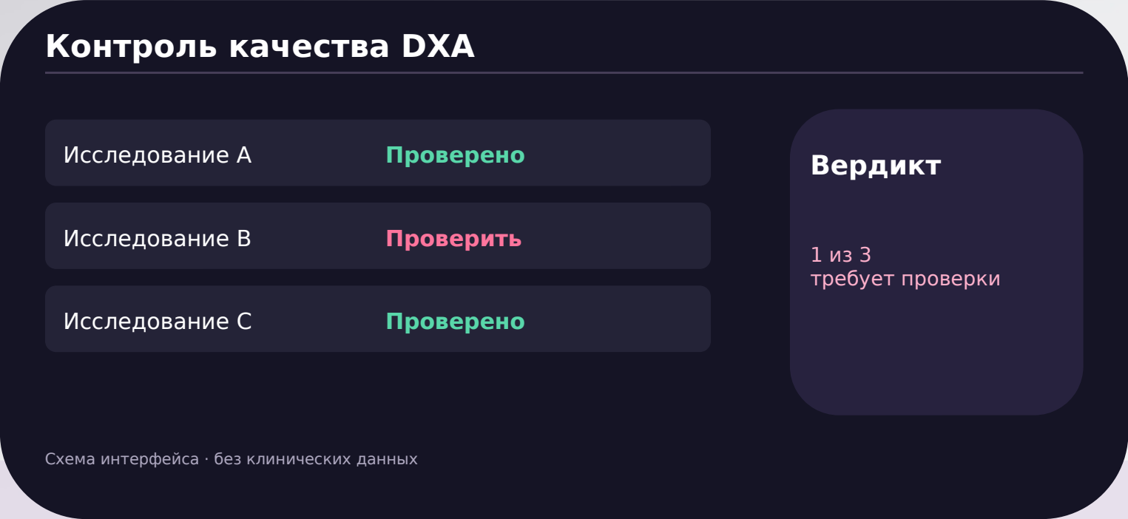
Команда 239.Hack
Краткое описание решения:
Сервис проверяет DXA-снимки позвоночника и бедра по пяти критериям задания. Показывает вердикт, измерение и место нарушения на снимке.
О команде
Капитан: Урусов Михаил Алексеевич
Кол-во участников: 3
Город и регион: Москва
Уникальность решения:
Критерии выражены в мм и градусах. Контур определяет ось позвоночника; опорные точки помогают проверить Th12. Сервис работает локально и на защищённом сервере.
2

Slide 3

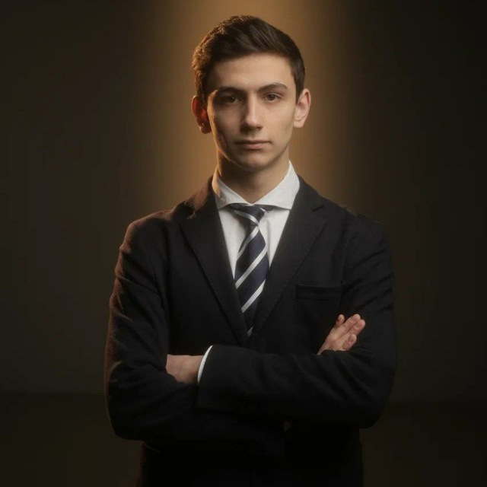
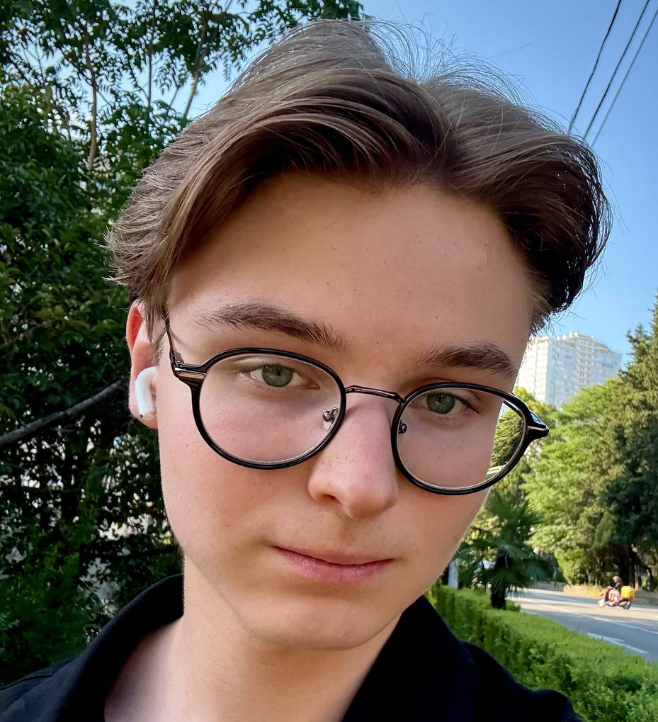
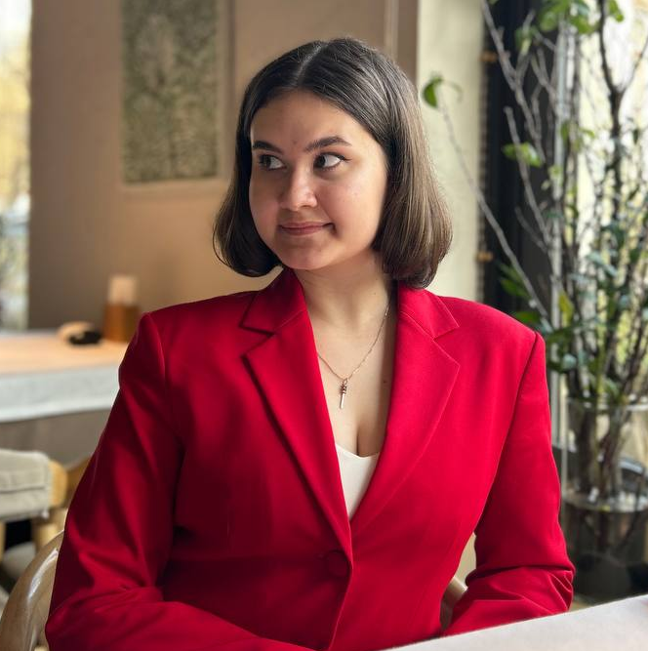
КОМАНДА
?
?
?
Михаил Урусов
Тимофей Ильин
Скоморохова Александра
бэкенд-программист, фронтенд-программист
@Patricium239
Студент 3 курса факультета Математики и Компьютерных наук СПбГУ
ML-инженер, бэкенд-программист
@theorcos
Студент 3 курса факультета AI360, МФТИ
Специалист
@alexa_skom
Студент 3 курса института клинической медицины им. Н.В. Склифосовского, Первого МГМУ им. И.М. Сеченова

Slide 4

ИСТОРИЯ И ВЫЗОВЫ
Краткая история команды:
01
Мы познакомились в лицее №239. Сейчас учимся математике, машинному обучению и медицине в разных университетах — поэтому собрались для этой задачи вместе.
Выбор задачи
02
Неверная укладка меняет результат DXA, но её часто замечают уже после съёмки. Мы даём оператору проверяемую подсказку, пока пациент ещё на аппарате.
Основные сложности и их решение
03
Нарушений мало: от 6 до 36 на тип. Разделили данные по исследованиям и проверяли на невиденных снимках. Масштаб пикселя восстановили по анатомии; правило ROI привели к схеме задания.

Slide 5
КОРОТКО О РЕШЕНИИ
Общая схема работы
Польза и внедрение
• Вход: DICOM, папка или zip; повторы удаляются по изображению.
• Пять критериев: углы и отступы измеряем, форму оценивают модели.
• Опорные точки помогают проверить видимую часть Th12.
• Выход: таблица по заданию, снимки с отметками и DICOM SR.
• Пользователи: лаборант, врач, служба контроля качества.
• Момент: сразу после съёмки, пока пациента можно поправить.
• Внедрение: локально или на защищённом сервере через DICOM.
• Оценка эффекта: пилот параллельно с врачом.

Slide 6
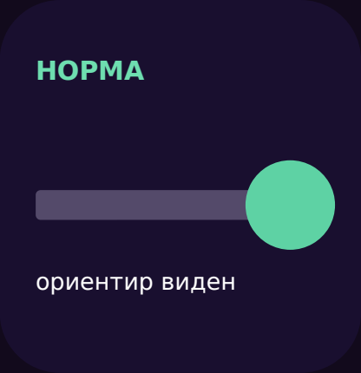
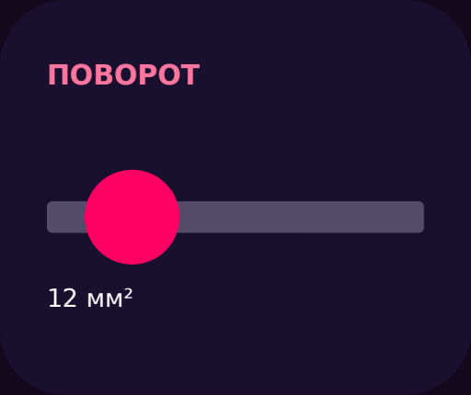
КЛИНИЧЕСКАЯ ЗАДАЧА
Ошибку укладки дешевле поймать, пока пациент на аппарате
ЗНАЧИМОСТЬ
ФУНКЦИИ СЕРВИСА
Основа диагностики остеопороза. По снимку DXA врач измеряет плотность кости и оценивает риск переломов.
Укладка меняет результат. Наклон позвоночника, ротация бедра или предмет в кадре искажают измеренную плотность.
Ошибку замечают поздно. Обычно уже после ухода пациента: нужен повторный визит и повторное облучение.
Проверка за секунды. Сервис оценивает снимок, пока пациент на аппарате, и укладку исправляют сразу.
1
Проверяет
Пять критериев ТЗ: укладка и ось позвоночника, посторонние предметы, ротация бедра и отступы области интереса — за 1–2 секунды на исследование.
2
Объясняет
Угол в градусах и отступы в миллиметрах рядом с нормой; причина отмечена на снимке, нейросеть подсвечивает подозрительную область.
3
Передаёт человеку
Лаборанту — подсказка у аппарата, врачу — заключение DICOM SR в архиве, спорные снимки — с пометкой «проверьте глазами».
норма: малый вертел виден
бедро повёрнуто: вертел не виден

Slide 7
ТАКСОНОМИЯ НАРУШЕНИЙ
Пять критериев ТЗ, у каждого — измерение в физических единицах
КОД | КРИТЕРИЙ ТЗ 2.3 | СПОСОБ ИЗМЕРЕНИЯ | НОРМА
spine_position | видны верхние края подвздошных костей (таза) | гребни таза и видимая часть Th12 по точкам | гребни с двух сторон; Th12 ≥ половины
spine_axis | наклон оси до 5° | линия через центры позвонков; контроль — по краям позвоночника | ≤ 5° (порог 4°)
spine_artifacts | нет посторонних предметов | яркие тонкие структуры вне кости (фильтр top-hat) + нейросеть | уверенность < 0.17
hip_rotation | нет ротации (по малому вертелу) | выступ малого вертела — костного бугорка — над контуром кости, мм² + нейросеть | уверенность < 0.24
hip_roi | отступы 3 / 3 / 2 см | отступы сверху, снизу и сбоку от кости | ≥ 30 / 30 / 20 мм
undetermined | область не определена | снимок не похож на денситометрию | ручной разбор
Несколько нарушений
У каждого пятого исследования нарушений несколько. Критерии проверяются независимо, в отчёт попадают все, например «spine_axis; spine_artifacts». Класс качества = 1 («есть нарушение»), если сработал хоть один.
Сбой чтения
Файл, который не удалось прочитать, попадает в отчёт строкой Failure с текстом ошибки; обработка не прерывается.

Slide 8
ДАННЫЕ
252 снимка, по каждому критерию всего 6–36 нарушений
100
499
252
Нарушений мало, и они разные
исследований
DICOM-файлов
уникальных снимков
Укладка
6 из 99
Наклон оси > 5°
10 из 99
Один снимок в выгрузке встречается по нескольку раз под разными идентификаторами. Повторы находим по совпадению изображения — ещё до деления данных на обучение и проверку.
Из них 99 снимков позвоночника, 79 левого и 74 правого бедра — до трёх снимков на исследование. У трёх снимков бедра нет полной оценки эксперта, поэтому метрики считаются на 249.
Все снимки с одного аппарата (GE Lunar Prodigy Advance). Размер пикселя в файлах не указан: масштаб 0.6 мм на пиксель восстановили по известной высоте «позвонок + диск».
Сделали собственную разметку: 242 снимка, по 29 опорных точек на каждом.
Посторонние предметы
17 из 99
Ротация бедра
36 из 150
Отступы поля
7 из 150
48
20
72
исследований из 100
с нарушением
с двумя и более
нарушениями
снимка из 249 оценённых
с нарушением

Slide 9
Верификация решения
Честная оценка на снимках, которые модель не видела
часть 1
часть 2
часть 3
часть 4
часть 5
проверка
обучение
обучение
обучение
обучение
Пациент целиком в одной части
#1
Позвоночник и оба бедра одного человека всегда попадают в одну часть — иначе модель «узнавала» бы пациента, и оценка была бы завышена.
#2
обучение
проверка
обучение
обучение
обучение
#3
обучение
обучение
проверка
обучение
обучение
Редкие нарушения — в каждой части
#4
обучение
обучение
обучение
проверка
обучение
Деление сделано так, чтобы в каждой из пяти частей были примеры даже самых редких нарушений.
#5
обучение
обучение
обучение
обучение
проверка
Настройка — только на обучающих частях
100 исследований разделены на пять частей. Модели геометрии и нейросети по очереди проверялись на части, которую не видели при обучении; снимки одного исследования всегда оставались вместе. Модель точек дообучена на 359 подтверждённых врачом фрагментах снимков.
Пороги, коэффициенты объединения и нейросеть подбирались только на обучающих частях; проверочная часть в настройке не участвовала.
Мало нарушений — широкие интервалы
На каждый тип нарушения всего 6–36 примеров, поэтому к каждому показателю приводим 95% доверительный интервал — диапазон, где он лежит при такой выборке.

Slide 10
ПОДХОД
Нейросети ищут точки и форму, вердикт дают измерения
Подходы к ротации бедра
Принцип
ПОДХОД | ROC-AUC | ВЫВОД
измерение выступа малого вертела по контуру кости | 0.68 | норма и нарушение отличаются на ≈ 2 мм
простая модель по всему снимку целиком | 0.50 | не лучше монетки
опорные точки, найденные нейросетью | — | ошибка до 2.2 мм при разнице классов 2.1 мм
одна нейросеть ResNet-34 | 0.77 | результат плавает от запуска к запуску
три копии той же нейросети, ответы усреднены | 0.80 | стабильнее
нейросеть + измерение выступа → один вердикт | 0.82 | выбрано
Вердикт можно проверить глазами: измерение оси в градусах и отступов ROI в миллиметрах.
Форма: измерение + нейросеть
Ротация и посторонние предметы — это форма, а не размер. Здесь к измерению добавляем нейросеть и объединяем обе оценки; подсветка показывает, куда она смотрела.
Ось и отступы: контур
Ось и отступы измеряем геометрически. Модель точек проверяет верхнюю границу по Th12 и распознаёт сколиоз, чтобы не браковать изогнутый позвоночник по оси.
ROC-AUC — насколько хорошо оценка отделяет нарушения от нормы: 0.5 — наугад, 1.0 — идеально.

Slide 11
АРХИТЕКТУРА
Один контейнер, пять шагов; анализ снимка не требует внешних сервисов
1
2
3
4
5
DICOM, zip
чтение
область
критерии
вердикт и отчёт
снимки из архива клиники как есть
распаковка, разворот, дубликаты
позвоночник, бёдра, «не DXA»
измерения + нейросеть, каждый отдельно
класс, вероятности, заключение
Результат — ровно по ТЗ (п. 2.5, 2.7)
Интерфейсы
Контейнер
Таблица xlsx или csv (строка на снимок, восемь колонок ТЗ), zip со снимками с разметкой, zip с заключениями DICOM SR.
Веб-приложение, приложение для Windows, программный интерфейс API и консоль.
Python 3.11, версии пакетов зафиксированы, нейросеть на процессоре, один поток: повторный запуск даёт в точности тот же отчёт.
ФРАГМЕНТ НАСТОЯЩЕГО ОТЧЁТА: ВОСЕМЬ КОЛОНОК ТЗ 2.5
PATH_TO_STUDY | STUDY_UID | IMAGE_UID | ANATOMICAL_REGION | QUALITY_CLASS | VIOLATION_TYPE | PROCESSING_STATUS | TIME_OF_PROCESSING
…8683246248872 | …4090106081007 | …2140700150015 | lh | 0 |  | Success | 0.9472
…8683246248872 | …4090106081007 | …0150606100110 | spine | 0 |  | Success | 1.2375
…8683246248872 | …4090106081007 | …3101101110913 | rh | 0 |  | Success | 0.3429
…8814728642117 | …3011205010113 | …5070904121304 | rh | 1 | hip_rotation | Success | 0.4389
lh / rh — левое и правое бедро, spine — позвоночник; класс 0 — качественный, 1 — есть нарушение

Slide 12
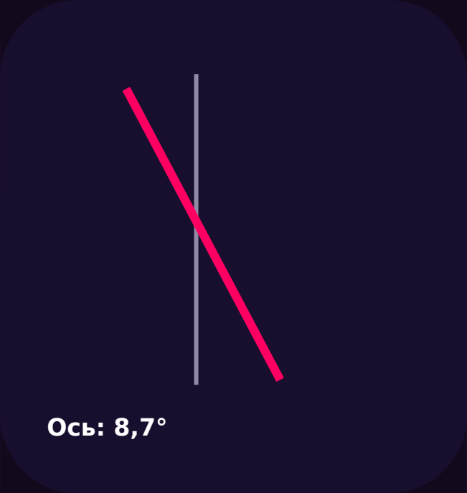
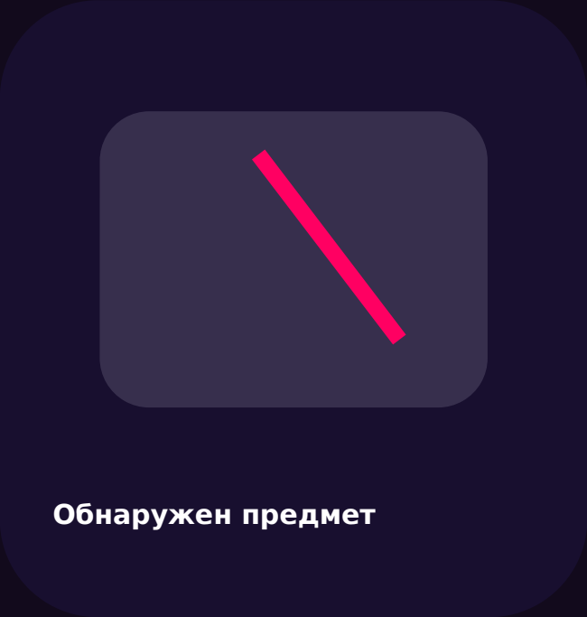
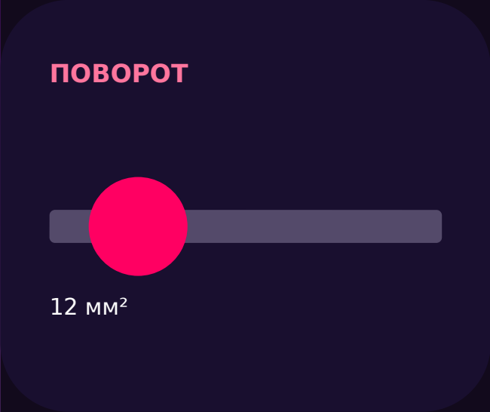
ПРИМЕРЫ
Три нарушения — три понятных объяснения
Ось 8,7° при норме до 5°
Посторонний предмет в кадре
Вертел 12 мм² при норме 96–272: ротация

Slide 13
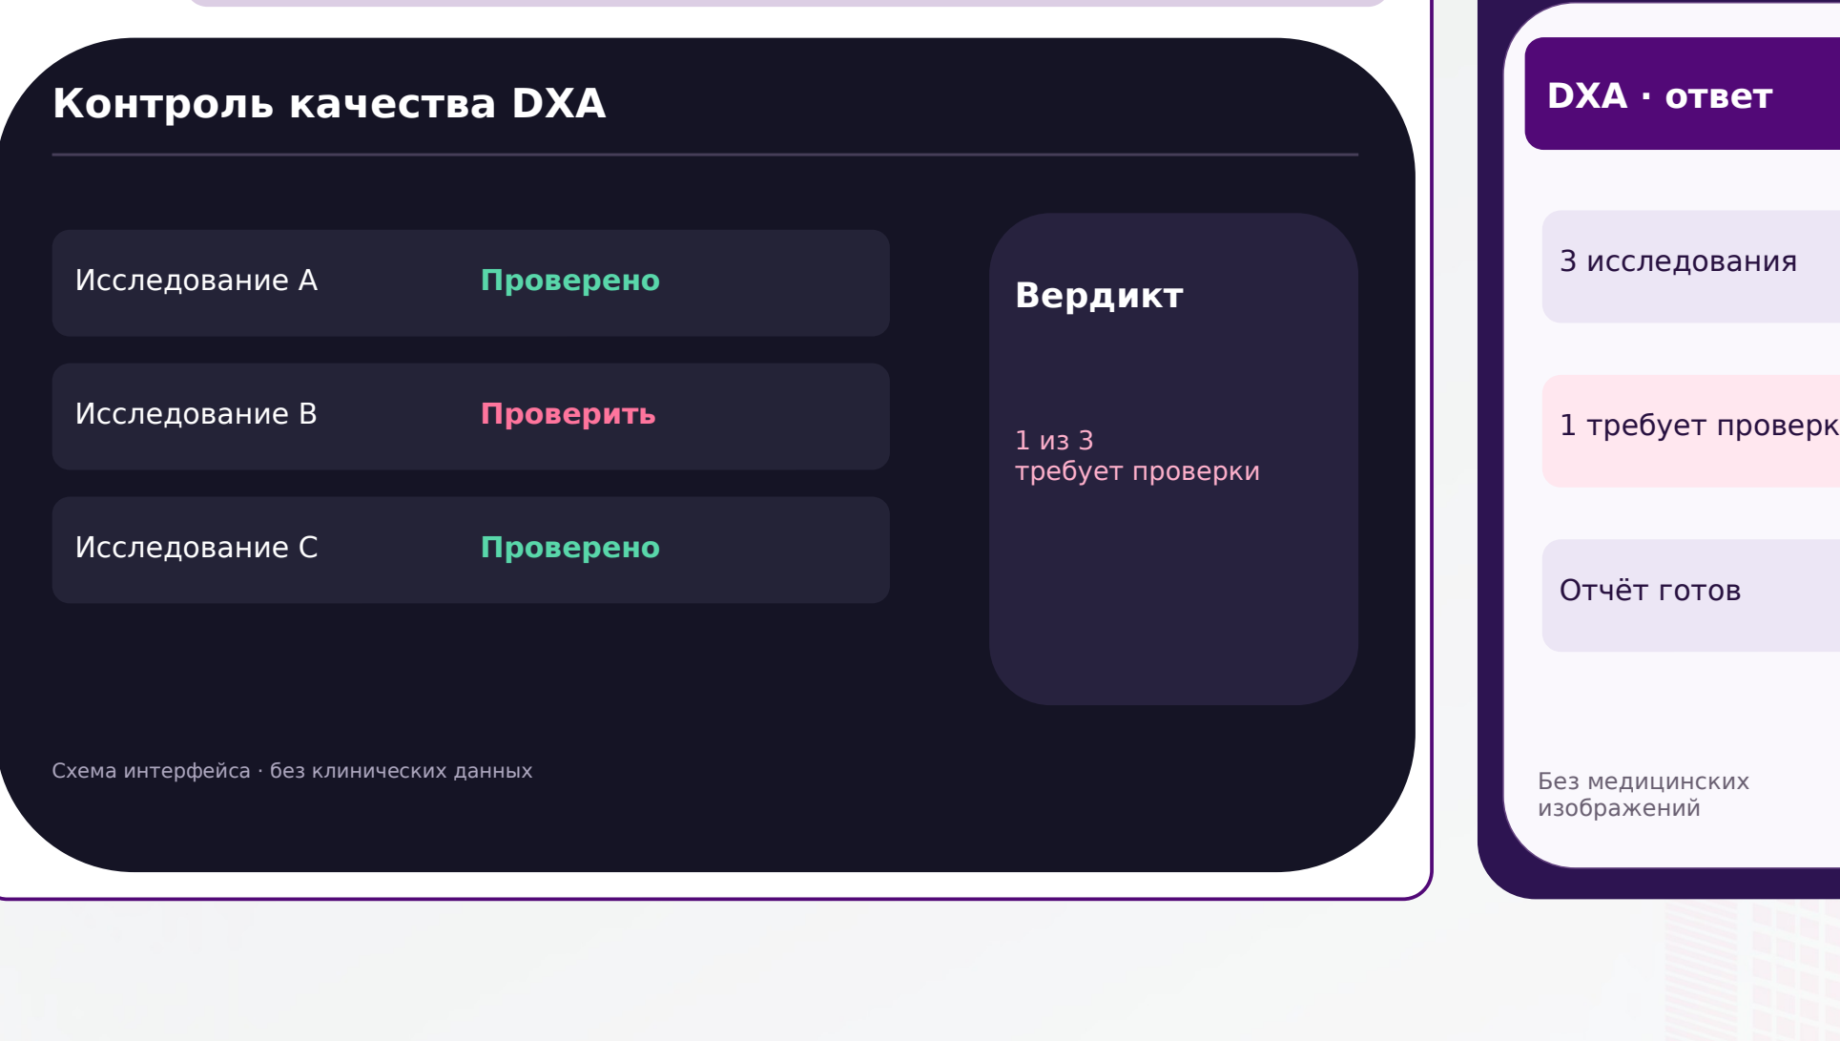
ИНТЕРФЕЙСЫ
Работа на сайте и специальное приложение
https://89.208.196.172 — открытый демо-стенд
1
Веб-приложение
Загрузить DICOM, папку или zip и разобрать отчёт и снимки с разметкой в браузере. Открытый демо-стенд по HTTPS.
2
Приложение для Windows и macOS
Тот же интерфейс на компьютере пользователя: снимки не покидают его, интернет не нужен.
3
Интеграция: API и PACS
Входящий DICOM через роутер — отчёт и заключение DICOM SR возвращаются в архив рядом со снимком.

Slide 14
ЦЕННОСТЬ ДЛЯ ЗДРАВООХРАНЕНИЯ
Проверка качества — сразу после съёмки
ЛАБОРАНТ
ВРАЧ
МЕДОРГАНИЗАЦИЯ
Подсказка у аппарата
Снимок, пригодный для заключения
Единая проверка качества
Оператор получает замечание с измерением и нормой.
Заключение DICOM SR сохраняется рядом со снимком; спорный кадр помечается для врача.
Однородность критериев и предсказуемость результата; контроль возможных ошибок; дешёвое совершенствование качества выполнения задачи.
Поставка сервиса
Измерение эффекта
Серверный контейнер с HTTPS, веб-приложением и API. Локальные версии для Mac и Windows. Видеокарта не требуется.
В пилоте сравним частоту повторных исследований, согласие с врачом и время контроля до и после внедрения.

Slide 15
ВНЕДРЕНИЕ И ПИЛОТ
Сначала параллельно с врачом, затем помощник лаборанта, затем другие медорганизации
1
2
3
МЕСЯЦЫ 1–2 · ПАРАЛЛЕЛЬНО С ВРАЧОМ
МЕСЯЦЫ 3–6 · ПОМОЩНИК ЛАБОРАНТА
МЕСЯЦЫ 6–12 · МАСШТАБИРОВАНИЕ
1–2 медорганизации
Подсказка у аппарата
Другие аппараты и клиники
Копии снимков идут в сервис через DICOM-роутер, заключение возвращается в архив с пометкой «не проверено». Считаем согласие с экспертом.
Замеряем время ответа на сервере и согласие с врачом. По отметкам лаборантов уточняем пороги и правила ручной проверки.
Подключаем новые аппараты: проверяем размер пикселя, дообучаем нейросеть на их снимках, следим за долей нарушений.
МЕТРИКА ПИЛОТА · КАЧЕСТВО
МЕТРИКА ПИЛОТА · ПАЦИЕНТ
МЕТРИКА ПИЛОТА · ВРАЧ
Согласие с экспертом
Повторные исследования
Время на контроль
Раз в месяц: доля найденных нарушений и доля ложных тревог на снимках, которые врач проверяет вслепую.
Доля повторных снимков из-за положения пациента по журналу медорганизации — до и после.
Замер времени на 50 исследованиях в реальном кабинете.
ДЕНСИТОМЕТР
АРХИВ PACS
СЕРВИС
НАЗАД В АРХИВ
ЛАБОРАНТ
снимок DICOM
DICOM-роутер
контроль качества
заключение SR
веб-интерфейс

Slide 16
МЕТРИКИ КАЧЕСТВА
Честная OOF-оценка на 100 исследованиях
КРИТЕРИЙ
НАР./ВСЕГО
НАЙДЕНО
БЕЗ ЛОЖНЫХ
F1, 95% ИНТЕРВАЛ
F1
ROC-AUC, 95% ИНТЕРВАЛ (0.4–1)
AUC
Укладка
6/99
0.67
0.84
0.32
0.82
Наклон оси
10/99
0.30
0.94
0.33
0.82
Посторонние предметы
17/99
0.65
0.93
0.58
0.79
0.65
0.85
Ротация бедра
36/150
0.67
0.76
0.48
0.68
0.55
0.82
Отступы поля
7/150
0.71
0.99
0.35
0.89
0.71
0.94
Позвоночник (любое)
31/99
0.61
0.75
0.49
0.64
0.57
0.72
Бедро (любое)
41/150
0.71
0.75
0.50
0.68
0.60
0.82
Все снимки (любое)
72/249
0.67
0.75
0.49
0.68
0.59
0.78
геометрия, ROI по рисунку 6
геометрия + нейросеть, ROI по длине поля
Пороги и нейросеть настраивались на четырёх частях выборки и проверялись на пятой; полосы — 95% доверительный интервал по исследованиям.

Slide 17
ЭКСПЕРИМЕНТЫ
Сравнение моделей ротации и посторонних предметов, OOF
Ротация бедра · 36 из 150
Посторонние предметы · 17 из 99
ROC-AUC (1.0 — идеал):
ROC-AUC (1.0 — идеал):
выступ 0.68
top-hat 0.79
нейросеть 0.80
нейросеть 0.83
нейросеть + измерение 0.82
нейросеть + измерение 0.85
что реально ставит сервис: правило объединения и порог настроены на других снимках, не на проверочных
что реально ставит сервис: правило объединения и порог настроены на других снимках, не на проверочных
 | НАШЛИ | БЕЗ ЛОЖНЫХ | F1
выступ | 0.61 | 0.70 | 0.48
нейросеть + измерение | 0.67 | 0.76 | 0.55
 | НАШЛИ | БЕЗ ЛОЖНЫХ | F1
top-hat | 0.53 | 0.94 | 0.58
нейросеть + измерение | 0.65 | 0.93 | 0.65
по горизонтали — доля ложных тревог, по вертикали — доля найденных нарушений
по горизонтали — доля ложных тревог, по вертикали — доля найденных нарушений

Slide 18
МОДЕЛИ
Внутри шагов 3–4 конвейера — шесть модулей, у каждого своя задача
REGION_CLF
SPINE_QC
HIP_ROI
Область снимка
Позвоночник
Отступы бедра
Простая детерминированная модель по яркости и форме снимка выделяет контур и интересные точки; снимок, не похожий на денситометрию, уходит на ручной разбор.
Выделяем кость и центры позвонков. Наклон оси — прямая через центры; укладка — кость в зонах гребней таза; предметы — фильтр ярких тонких структур (top-hat).
Измеряем отступы по рисунку 6 ТЗ: сверху от большого вертела, снизу от седалищной кости и сбоку от наружного контура бедра.
252 / 252 снимка
ROC-AUC: ось 0.82 · укладка 0.82
3 см / 3 см / 2 см по ТЗ
HIP_ROTATION
CNN_QC
DXA_QC · ДИАГНОСТИКА
Ротация: измерение
Нейросеть ResNet-34
Опорные точки
Площадь выступа малого вертела над контуром кости, мм²; выход за коридор нормы означает избыточный или недостаточный поворот.
Готовая нейросеть ResNet-34, дообученная на наших снимках; три копии, ответ усредняется; без видеокарты; подсвечивает, куда смотрела.
U-Net с ResNet-34 находит 29 анатомических точек; дообучена на 359 врачебных фрагментах. Проверяет видимую часть Th12, оценивает сколиоз по L1–L4 и выступ малого вертела.
норма 96–272 мм²
ROC-AUC с измерением 0.82 · 0.85
медиана 1.27 мм · угол 0.37°

Slide 19
Зона роста
Большую часть ограничений снимает больший размеченный датасет
ПРОБЛЕМА | ПОТЕНЦИАЛЬНОЕ РЕШЕНИЕ | РЕШИТ ДАТАСЕТ
Мало нарушений: 6–36 на критерий, пороги неустойчивы | Больше размеченных снимков; отметки операторов в пилоте — для перекалибровки порогов | ✓
Ось: у 7 из 10 нарушений угол меньше 5° | Собрать размеченные нарушения оси и формализовать по ним правило эксперта | ✓
Сколиоз по одному углу не отличить от наклона | Размеченные случаи сколиоза; справочная оценка дуги по точкам L1–L4 уже есть | ✓
Ротация бедра: точность порога растёт с числом примеров | Больше примеров ротации — устойчивый порог объединённой оценки | ✓
Нумерация позвонков на нетипичных снимках | Больше разметки позвоночника, опорные уровни Th12 и L5 в обучении | ✓
Один аппарат, масштаб задан константой | Снимки других денситометров: проверить масштаб, дообучить нейросеть | ✓

Slide 20

Спасибо!
Готовы ответить на вопросы
РЕПОЗИТОРИЙ
github.com/theorcos239/LCT_2026
ВЕБ-ДЕМОНСТРАЦИЯ
https://89.208.196.172 — открытый доступ
TELEGRAM-БОТ (ДЕМОНСТРАЦИЯ)
@LCT_bone_density_research_bot
репозиторий
docs/USER_GUIDE.md — работа с сервисом
docs/REVIEW.md — запуск за 5 минут

